Slide 1
Занимательное сопряжение
Автор: Чарушина Алла Алековна
учитель изобразительного искусства и черчения.

Slide 2

Тема урока: Занимательное сопряжение с элементами рисования.

Slide 3
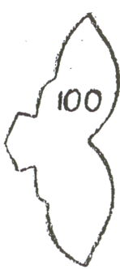
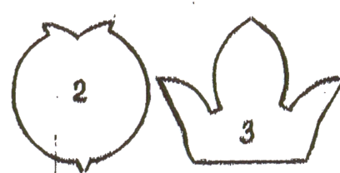
Задание: На доске нарисовано три фигуры попробуйте собрать одну из них.

Slide 4
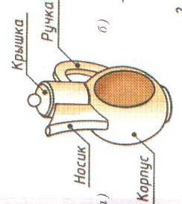
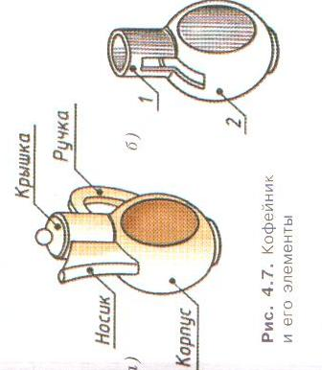
Анализ конструкции
молодец
5
ошибка

Slide 5
Геометрические тела
ошибка
8
4
молодец

Slide 6

Молодец!

Slide 7
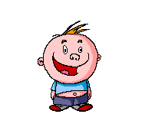
Ты ошибся

Slide 8
Геометрические тела
Сфера
Четырех угольная призма
Цилиндр
Изогнутая трубка (цилиндр)
Сфера
Полусфера
Цилиндр

Slide 9
АЛГОРИТМ ДЕЙСТВИЯ
Посмотри на данное изображение и определи с чего, начнется построение.
Уточни для себя условия задачи в целом.
Ели ты считаешь, что задача имеет, Прочитай условия задачи.
несколько способов выполнения подумай, какой вариант будет, более целесообразный.
Начерти изображение данного кувшина.

Slide 10
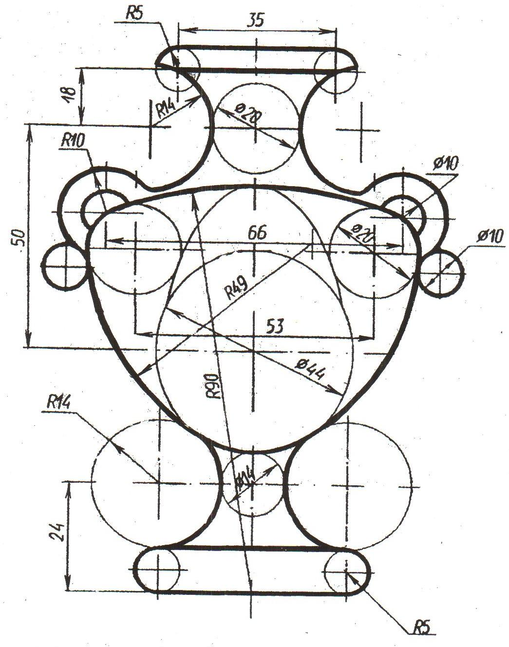
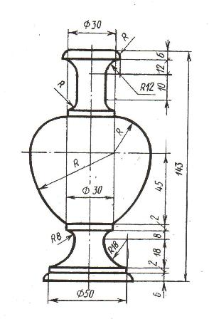
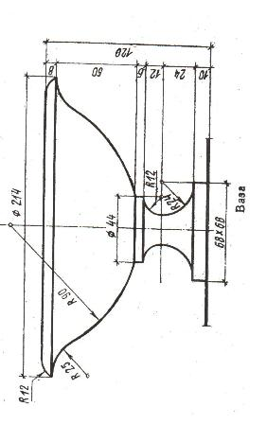
Задания на «5», «4», «4»
5
4
4

Slide 11
Вопросы:
Какие трудности были при выполнение задания?
Почему выбрали именно это задание?
Какие сопряжения оказались для вас сложными?

